Slide 1
Ребусы по информатике

Slide 2
Ребусы
1 | 2 | 3 | 4
5 | 6 | 7 | 8
9 | 10 | 11 | 12

Slide 3
1
Ответ
Notes:
Компьтер

Slide 4
2
Ответ

Slide 5
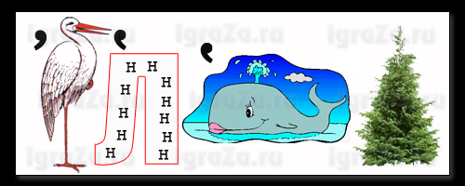
3
Ответ

Slide 6
4
Ответ

Slide 7
5
Ответ

Slide 8
6
Ответ

Slide 9
7
Ответ

Slide 10
8
Ответ

Slide 11
9
Ответ

Slide 12
10
Ответ

Slide 13
11
Ответ

Slide 14
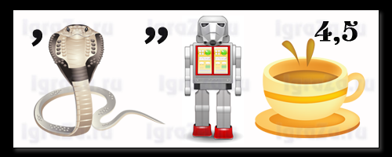
12
Ответ

Slide 15
Конец

Slide 16
Компьютер
Назад

Slide 17
Монитор
Назад

Slide 18
Исполнитель
Назад

Slide 19
Процессор
Назад

Slide 20
Источник
Назад

Slide 21
Курсор
Назад

Slide 22
. Клавиатура
Назад

Slide 23
Роботландия
Назад

Slide 24
Хранение
Назад

Slide 25
. Модель
Назад

Slide 26
. Передача
Назад

Slide 27
Обработка
Назад

